Slide 1
Модуль 9. Таблицы стилей для печати и мобильной версии сайта.
Модуль 10. Подготовка, размещение и поддержка сайта.
Модуль 11. Дополнительная информация.
Басов Денис Алексеевич

Slide 2
Описание курса
HTML и CSS. Уровень 1. Создание сайтов на HTML 5 и СSS 3
Тема | Часы
1. Введение в HTML | 4
2. Структура страницы | 2
3. Создание гиперссылок | 2
4. Основы CSS | 4
5. Размещение изображений, списков и таблиц | 4
6. Iframe | 1
7. Формы для сбора данных | 3
8. Макетирование страницы с CSS | 4
9. Таблицы стилей для печати и мобильной версии сайта | 4
10. Подготовка, размещение и поддержка сайта | 3
11. Дополнительная информация | 1
Программа курса предусматривает лабораторные работы по каждой теме, а также выполнение домашних заданий и контроль знаний

Slide 3
В этом модуле мы рассмотрим:
Оформление страницы при печати с помощью стилей
Создание мобильной версии сайта с использованием медиа-запросов
Использование других медиа свойств для различных устройств
Использование элемента meta для размещения мета-информации на страницах
Выбор хостера и размещение сайта в сети
Упрощение процесса размещения сайта в сети
О системе управления версиями
Размещение звуковых и видео-файлов на странице
О генерации содержимого сайта на сервере (Python, JS, PHP и др.)
Об использовании JavaScript в браузере (+ HTML5 API)
О вспомогательных инструментах (Figma, AI и др.)

Slide 4
Медиазапросы (media queries) в CSS
Медиазапросы (media queries) в CSS — это техника, которая позволяет применять разные стили в зависимости от характеристик устройства, на котором отображается веб-страница. Они являются основой адаптивного веб-дизайна, обеспечивая корректное отображение контента на различных устройствах, таких как смартфоны, планшеты, ноутбуки и настольные компьютеры.
Медиазапросы включаются в CSS с помощью ключевого слова @media, за которым следуют условия (медиавыражения) и блок стилей
Медиазапросы могут проверять различные характеристики устройства, такие как ширина и высота экрана, разрешение, ориентация и цветовая схема.

Slide 5
Преимущества медиазапросов
Адаптивный дизайн: Обеспечивает удобство использования и читабельность на различных устройствах.
Гибкость: Позволяет применять разные стили в зависимости от характеристик устройства.
Мобильная оптимизация: Помогает улучшить пользовательский опыт на мобильных устройствах.
Медиазапросы играют ключевую роль в создании современных, адаптивных и удобных для пользователя веб-сайтов

Slide 6
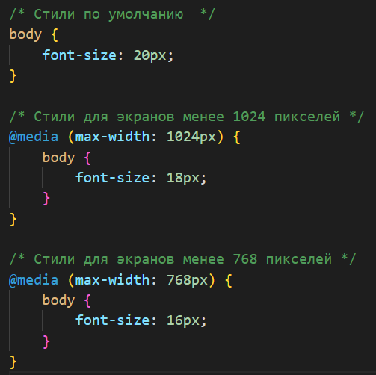
Адаптация под различные размеры экрана

Slide 7
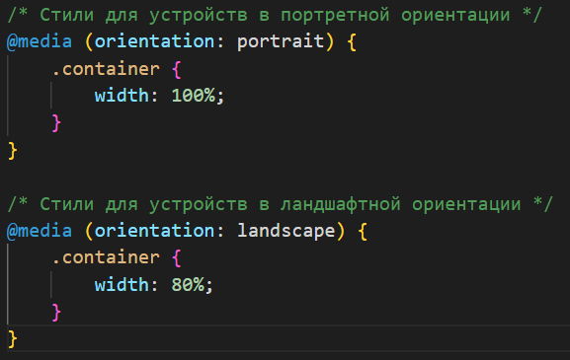
Ориентация экрана

Slide 8
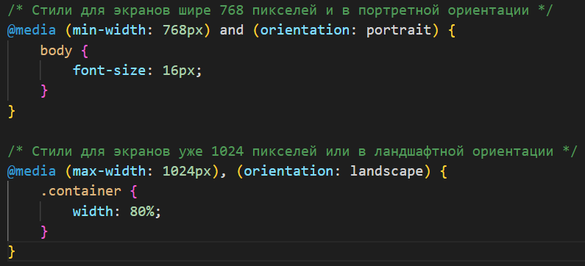
Комбинирование условий

Slide 9
Основные моменты медиазапросов для печати
Медиазапросы для печати позволяют адаптировать стиль веб-страницы для вывода на печать. Это помогает обеспечить, чтобы страницы выглядели хорошо и содержали только необходимую информацию при распечатке. Для этого используются медиазапросы с типом устройства print
Типичные задачи медиазапросов для печати
Скрытие элементов, которые не нужны на печатной версии (например, навигация, рекламные баннеры, анимация).
Изменение цвета фона и текста для экономии чернил.
Настройка размеров шрифта и полей страницы.
Управление разрывами страниц для более удобного и логичного разбиения контента.

Slide 10
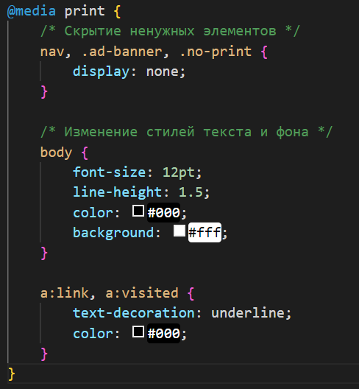
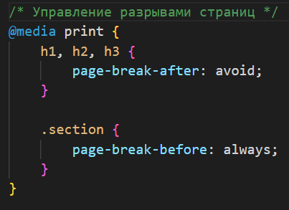
Применение медиазапросов для печати

Slide 11
Использование элемента meta для размещения мета-информации на страницах
Элемент <meta> используется в HTML для хранения мета-информации о веб-странице, которая не видна непосредственно пользователям, но полезна для браузеров, поисковых систем и других веб-сервисов. Эти метаданные могут включать информацию о кодировке страницы, авторе, описании, ключевых словах и других параметрах. Рассмотрим основные типы и использование элемента <meta>

Slide 12
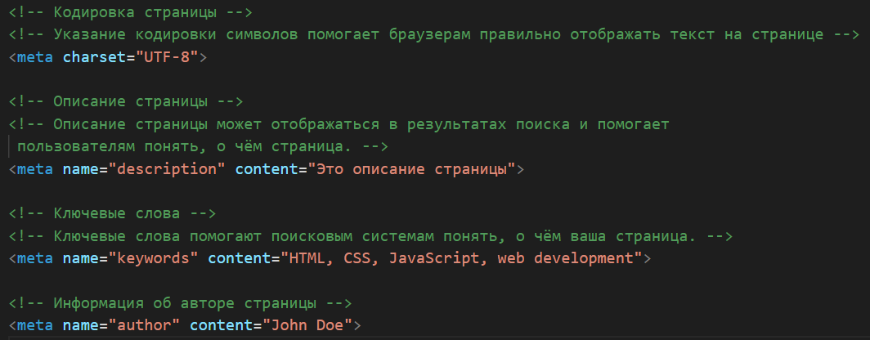
Применение мета-тегов

Slide 13
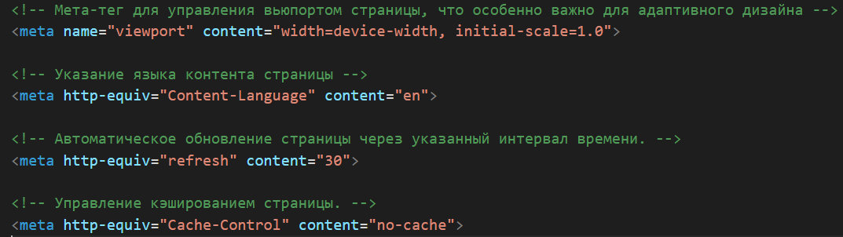
Применение мета-тегов

Slide 14
Выбор хостера и размещение сайта в сети
Упрощение процесса размещения сайта в сети
О системе управления версиями

Slide 15
Размещение звуковых и видео-файлов на странице html
В HTML5 размещение звуковых и видео-файлов на странице стало намного проще и удобнее благодаря введению <audio> и <video> тегов. Эти теги позволяют внедрять мультимедийный контент без необходимости использования сторонних плагинов, таких как Flash

Slide 16
Звуковые файлы (Тег <audio>)
Тег <audio> используется для добавления звуковых файлов на веб-страницу. Он поддерживает различные форматы аудио, такие как MP3, WAV и Ogg
Основные атрибуты <audio>:
src: Указывает путь к аудио-файлу
controls: Добавляет стандартные элементы управления (воспроизведение, пауза и регулировка громкости)
autoplay: Автоматически воспроизводит аудио при загрузке страницы
loop: Воспроизводит аудио по кругу.
muted: Начинает воспроизведение с выключенным звуком.

Slide 17
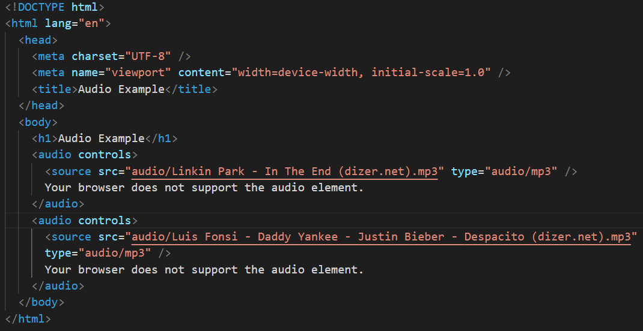
Пример использования <audio>

Slide 18
Видео файлы (Тег <video>)
Тег <video> используется для добавления видеофайлов на веб-страницу. Он поддерживает различные форматы видео, такие как MP4, WebM и Ogg
Основные атрибуты <video>:
src: Указывает путь к видео-файлу
controls: Добавляет стандартные элементы управления (воспроизведение, пауза и регулировка громкости)
autoplay: Автоматически воспроизводит аудио при загрузке страницы
loop: Воспроизводит аудио по кругу.
muted: Начинает воспроизведение с выключенным звуком.
poster: Указывает изображение, которое будет отображаться до начала воспроизведения видео

Slide 19
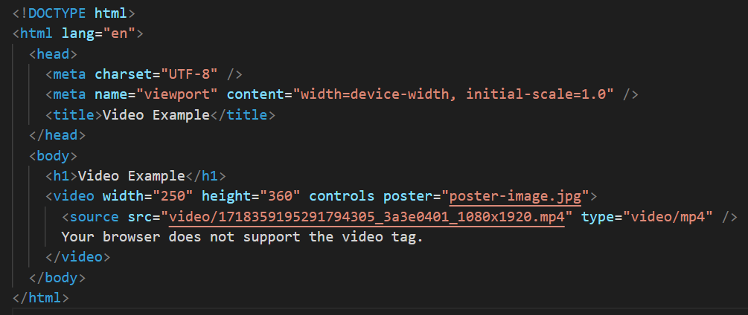
Пример использования <video>

